Slide 1




Operación "Nómina Fantasma"
Alumno: Jorge Parra Hidalgo
Matricula: 13104
Docente: Raul Toledo

Slide 2
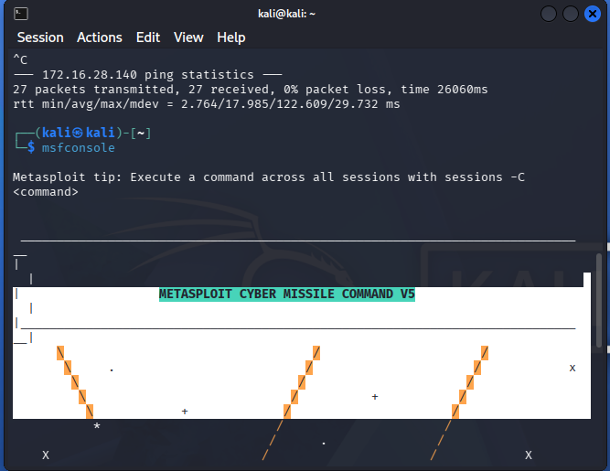

Fase 1: msfconsole
En esta fase se inicia la herramienta Metasploit mediante el comando:
Msfconsole.
Metasploit es un framework de pruebas de penetración que permite identificar, explotar y validar vulnerabilidades en sistemas objetivo. Se utiliza como entorno principal para cargar exploits y configurar payloads

Slide 3
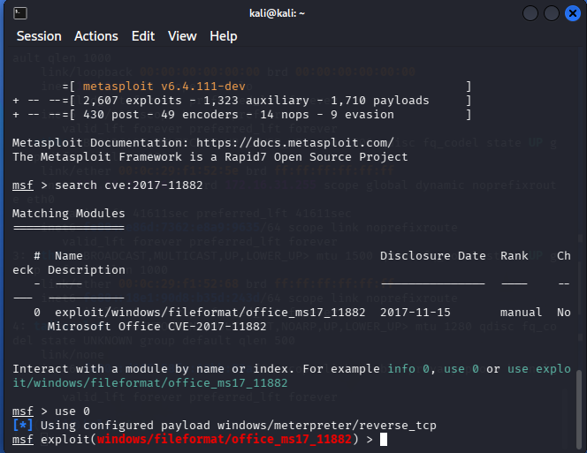

Identificación de la vulnerabilidad (CVE)
Se analiza el servicio o versión del sistema objetivo para identificar una vulnerabilidad específica mediante su código CVE. Esto permite confirmar que existe un exploit disponible y que el sistema es potencialmente vulnerable.

Slide 4
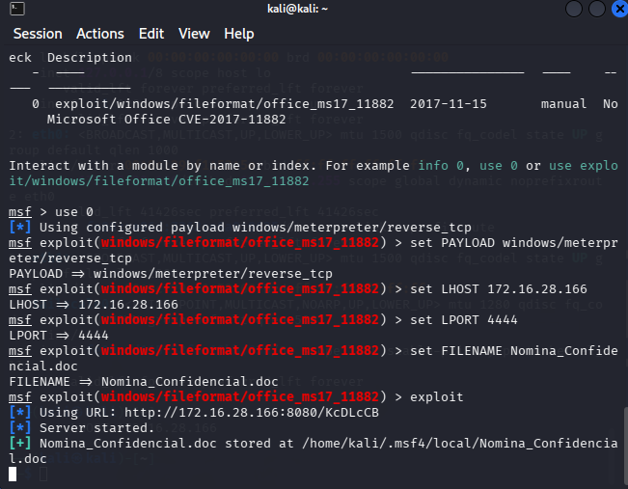

Configuración del Exploit
Se selecciona el exploit adecuado dentro de Metasploit y se configuran los parámetros obligatorios como RHOST, RPORT, LHOST y LPORT. También se define el payload que permitirá establecer una conexión remota con la máquina objetivo.

Slide 5
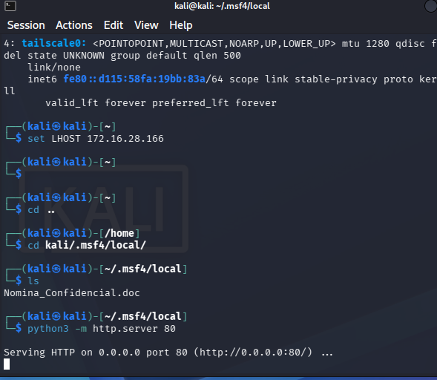

Preparación del Servidor Atacante
Se configura el entorno del atacante para recibir la conexión reversa. Esto implica preparar el handler que escuchará cuando el sistema vulnerable ejecute el payload.

Slide 6
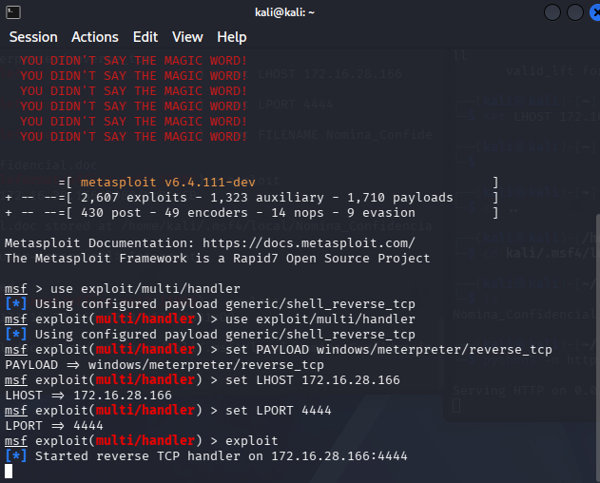

Inicio del Listener
Se activa el módulo exploit/multi/handler para poner el sistema en modo escucha. El listener queda esperando la conexión entrante desde la máquina víctima.

Slide 7
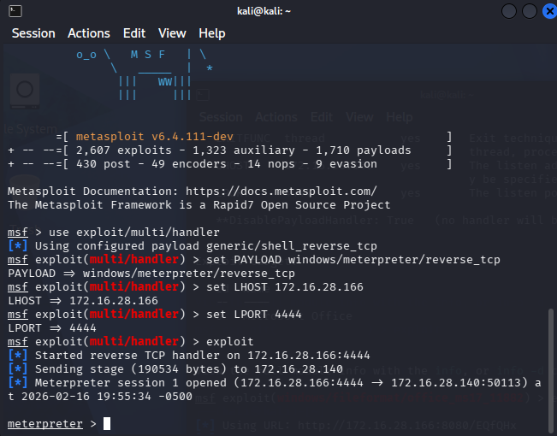

Sistema en Escucha
El atacante permanece en estado de espera hasta que el exploit se ejecuta correctamente y el objetivo establece la sesión remota.
Una vez obtenida la sesión, se realizan tareas de reconocimiento interno como verificar el usuario actual, revisar permisos y listar directorios. Esto permite entender el nivel de acceso obtenido.

Slide 8
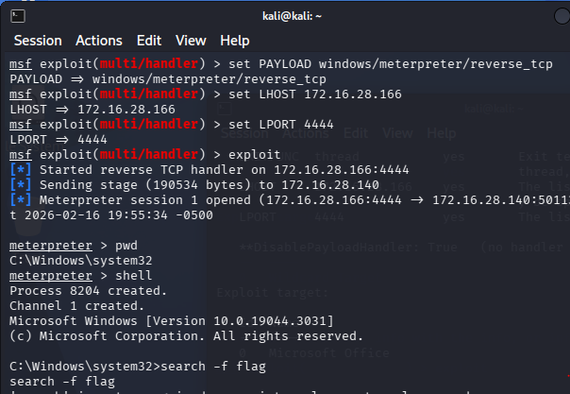

Enumeración del Sistema
Una vez obtenida la sesión, se realizan tareas de reconocimiento interno como verificar el usuario actual, revisar permisos y listar directorios. Esto permite entender el nivel de acceso obtenido.

Slide 9
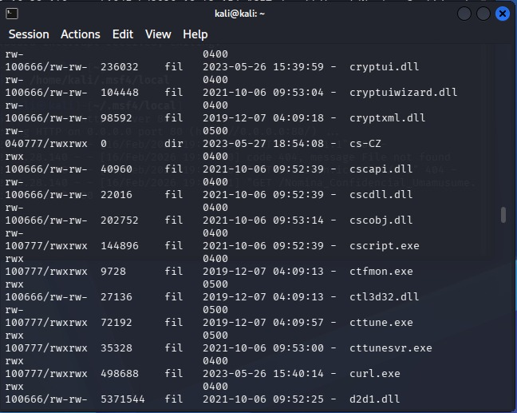

Buscando bandera
Se navega por el sistema de archivos utilizando comandos básicos para localizar archivos sensibles o la bandera del reto, comúnmente almacenada en directorios de usuario o archivos de texto.

Slide 10
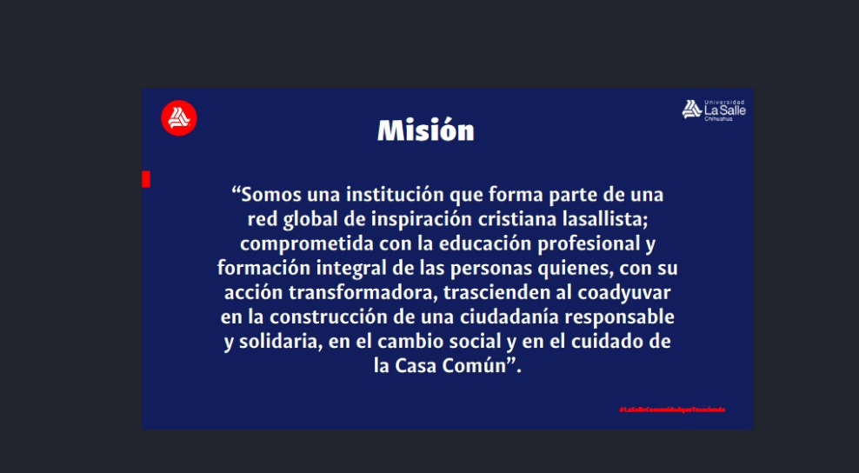

Bandera Encontrada
Se logra identificar y visualizar la bandera dentro del sistema comprometido, confirmando que la explotación fue exitosa y que se obtuvo acceso funcional al objetivo.

Slide 11
gracias

